Slide 1
















网络信息内容安全
第三章 网络信息内容预处理技术
西北工业大学 杨黎斌

Slide 2

目录
1
预处理概述
2
语义特征抽取
3
特征子集选择
4
特征重构及向量生成
5
文本内容分析
6
本章小结

Slide 3

1.预处理概述
Jasmine.More

Slide 4
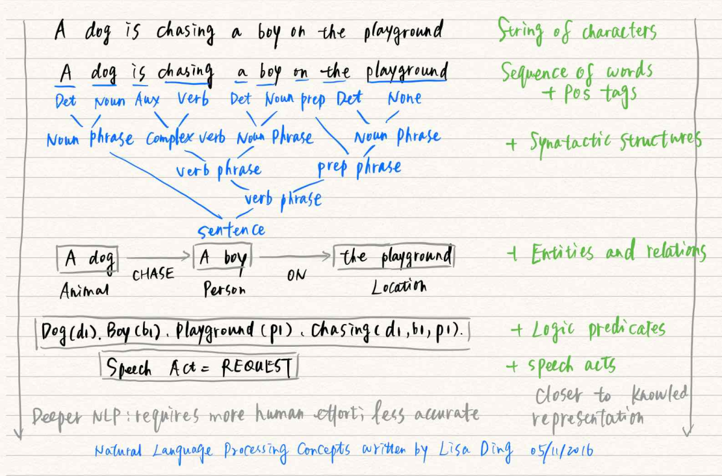
网络信息内容预处理概述
分词，去停用词
特征子集选择与特征重构
语义特征提取
向量生成和文本内容分析
如何去除和减弱文本信息噪声和变形的影响是文本信息处理软件所遇到的一个重要的问题

Slide 5

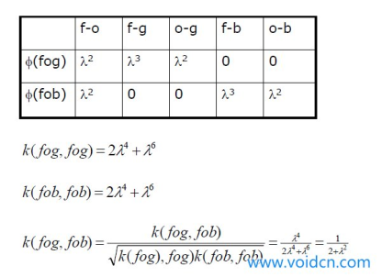

中文分词技术特点
中文是以字为基本书写单位，单个字往往不足以表达一个意思，通常认为词是表达语义的最小元素。因此须对中文字符串进行合理的切分。
字符串匹配
基于统计方法
基于理解方法
优点是：分词过程是跟词典作比较，不需要大量的语料库、规则库，其算法简单、复杂性小、对算法作一定的预处理后分词速度较快；
缺点是：不能消除歧义、识别未登录词，对词典的依赖性比较大，若词典足够大，其效果会更加明显。
优点是：由于是基于统计规律的，对未登录词的识别表现出了一定的优越性，不需要预设词典；
缺点是：需要一个足够大的语料库来统计训练，其正确性很大程度上依赖训练语料库的质量好坏，算法较为复杂，计算量大，周期长，但是都较为常见，处理速度一般。
优点是：由于能理解字符串含义，对未登录词具有很强的识别能力，能很好的解决歧义问题，不需要词典及大量语料库训练；
缺点是：需要一个准确、完备的规则库，依赖性较强，效果好坏往往取决于规则库的完整性。算法比较复杂、实现技术难度较大，处理速度比较慢。

Slide 6
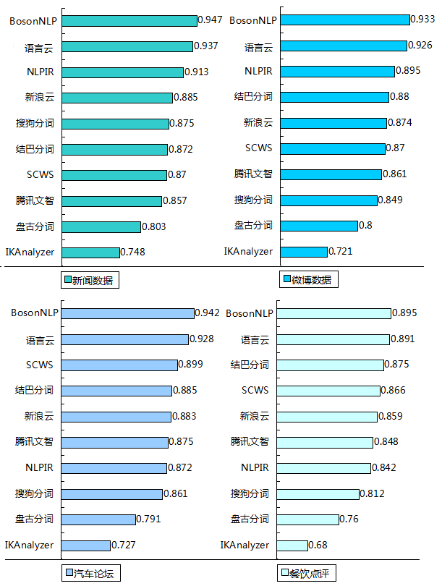
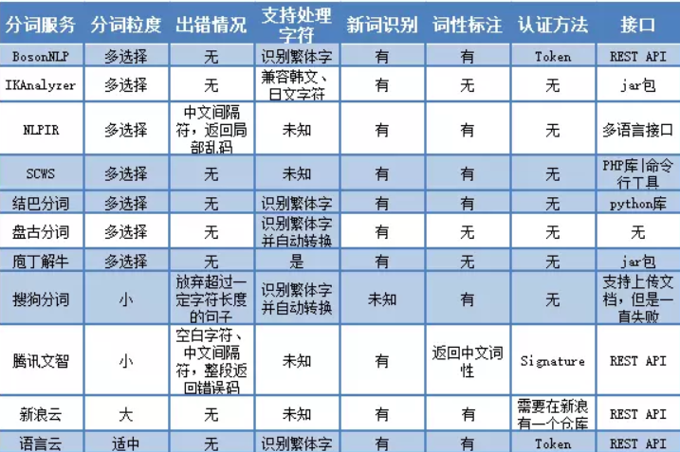
常见中文分词系统
目前来看，表现较好是BosonNLP中文分词系统、庖丁中文分词系统，性能十分突出

Slide 7
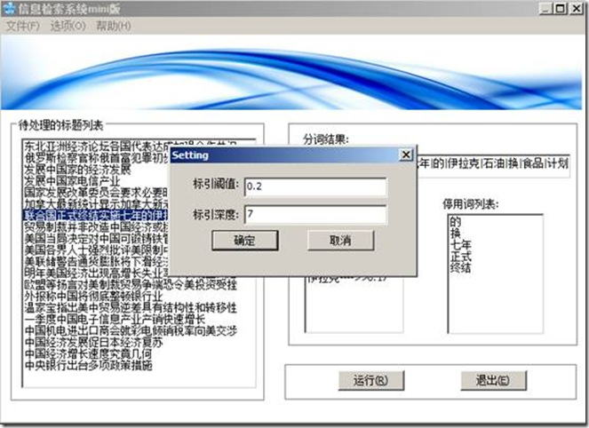
去停用词
计算机对其处理不但是没有价值的工作，还会增加运算复杂度，通常文本的停用词处理中可采用基于词频的方法将其除去

Slide 8
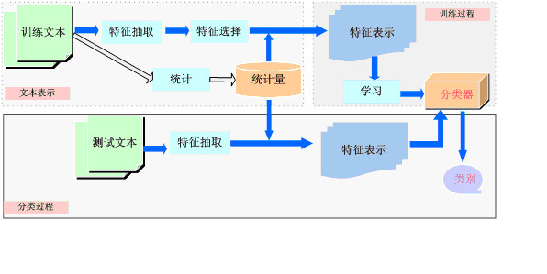
语义特征提取
语义特征需具备如下特征：
特征项要能确实标识文本内容
具有将目标文本与其他文本相区分的能力
特征项的个数不能太多
特征项分离要比较容易实现
根据语义级别由低到高来分，文本语义特征可分为：亚词级别、词级别、多词级别、语义级别和语用级别。其中，应用最为广泛的是词级别。

Slide 9

语义特征提取
有一篇很长的文章，我要用计算机提取它的关键词（Automatic Keyphrase extraction），完全不加以人工干预，请问怎样才能正确做到？

Slide 10

语义特征提取
假定现在有一篇长文《中国的蜜蜂养殖》，我们准备用计算机提取它的关键词；
首先思路，如果某个词很重要，它应该在这篇文章中多次出现。于是，我们进行“词频”统计；
我们可能发现"中国"、"蜜蜂"、"养殖"这三个词的出现次数一样多。这是不是意味着，作为关键词，它们的重要性是一样的？
如果某个词比较少见，但是它在这篇文章中多次出现，那么它很可能就反映了这篇文章的特性，正是我们所需要的关键词

Slide 11
语义特征提取——例子
如下的向量来表示某第二篇，以便于计算机理解和处理。
w2=（文本，5，统计学习，4，模型，0，……）
这个向量表示在w2所代表的文本中，“文本”这个词出现了5次（这个信息就叫做词频），“统计学习”这个词出现了4次，而“模型”这个词出现了0次，依此类推，后面的词没有列出。
系列的第三篇文章可以表示为
w3=（文本，9，统计学习，4，模型，10，……）
其含义同上。如果还有更多的文档需要表示，我们都可以使用这种方式。
例如我们的问题就可以抽离出一个词典向量
D=（文本，统计学习，模型，……）
所有的文档向量均可在参考这个词典向量的基础上简化成诸如
w2=（5，4，0，……）
w3=（9，4，10，……）
的形式，其含义没有改变。
5，4，10这些数字分别叫做各个词在某个文档中的权重，实际上单单使用词频作为权重并不多见，也不十分有用，更常见的做法是使用地球人都知道的TF/IDF值作为权重。

Slide 12
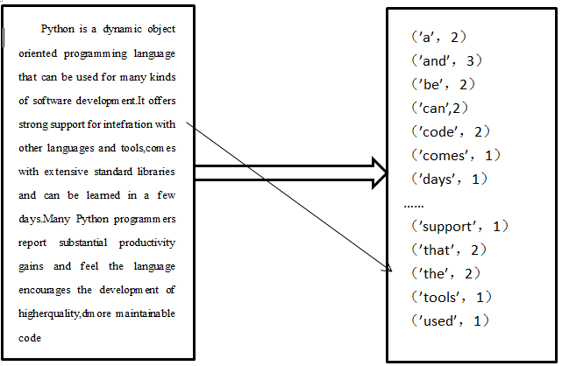
词级别语义特征
词特征可进行计算的因素有很多，
最常用的有词频、词性：
词频
词性
文档、词语长度
词语直径
词袋模型
首次出现位置
词级别(WordLevel)以词作为基本语义特征。以单词作为基本语义特征在文本分类、信息检索系统中工作良好，是最常见的基本语义特征。

Slide 13
亚词级别语义特征
n元模型将文本表示为重叠的n个连续字母(对应汉语情况为单字)的序列作为特征项；
采用 n元模型时，需要考虑数值n的选择问题。
多词级别 (Multi-Word Leve1) 指用多个词作为文本的特征项，多词可以比词级别表示更多的语义信息；
经常从统计角度根据词之间较高的同现频率(Co-OccurFrequency) 来选取特征项
n元模型
多词级别
语义特征
亚词级别(Sub-Word Level)也称为字素级别(GraphemicLevel)。在英文中比词级别更低的文字组成单位是字母，在汉语中则是单字。

Slide 14
汉语的语义特征抽取
语义特征需具备如下特征：
特征项要能确实标识文本内容
具有将目标文本与其他文本相区分的能力
特征项的个数不能太多
特征项分离要比较容易实现
根据语义级别由低到高来分，文本语义特征可分为：亚词级别、词级别、多词级别、语义级别和语用级别。其中，应用最为广泛的是词级别。

Slide 15
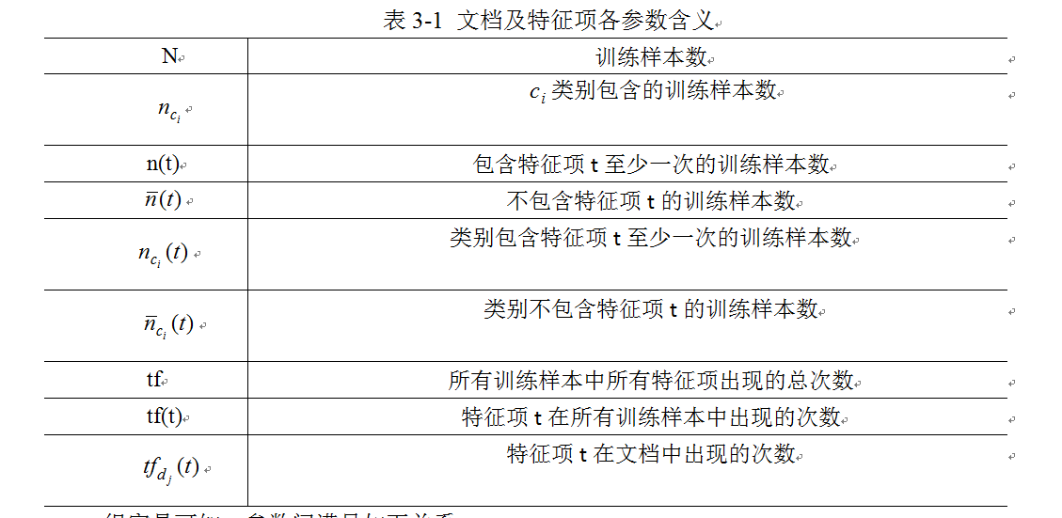
特征子集选择
机器学习领域存在多种特征选择方法，Guyon等人对特征子集选择进行了详尽讨论，分析比较了目前常用的3种特征选择方式：过滤 (filter)、组合(wrappers)与嵌入(embedded)

Slide 16
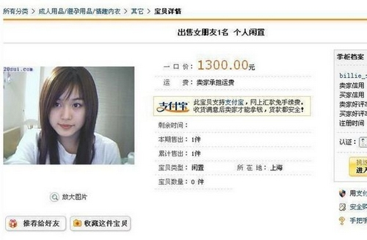
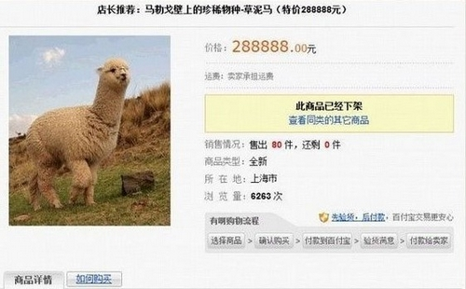
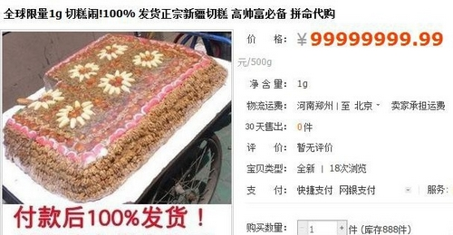
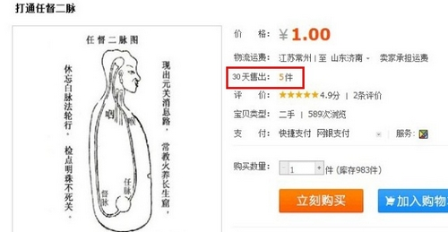
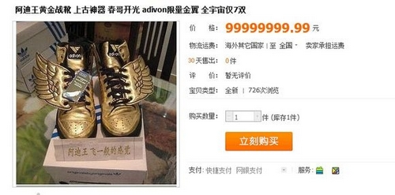
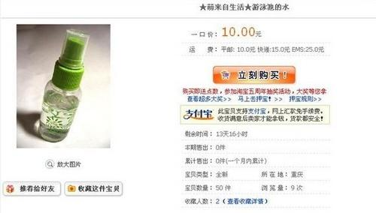
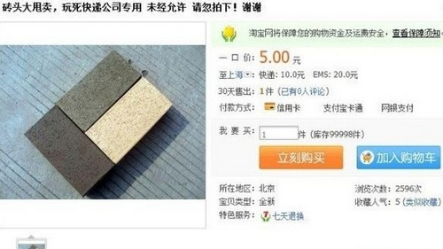
长尾理论和二八定律

Slide 17


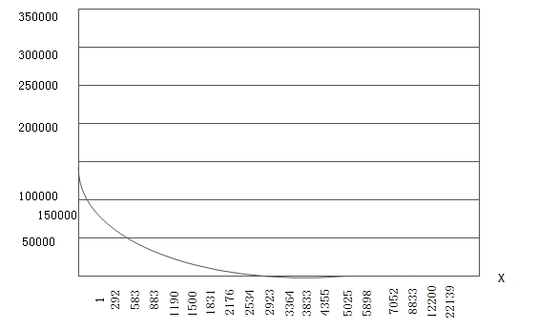
文档频率阈值法与齐夫定律
文档频率阈值法
用于去除训练样本集中出现频率较低的特征项
词频对标识文本类别的重要性
齐夫定律
单词出现的频率rank(t)与其序号n(t)存在近似反比关系
一个中文预料的齐夫定律现象验证

Slide 18
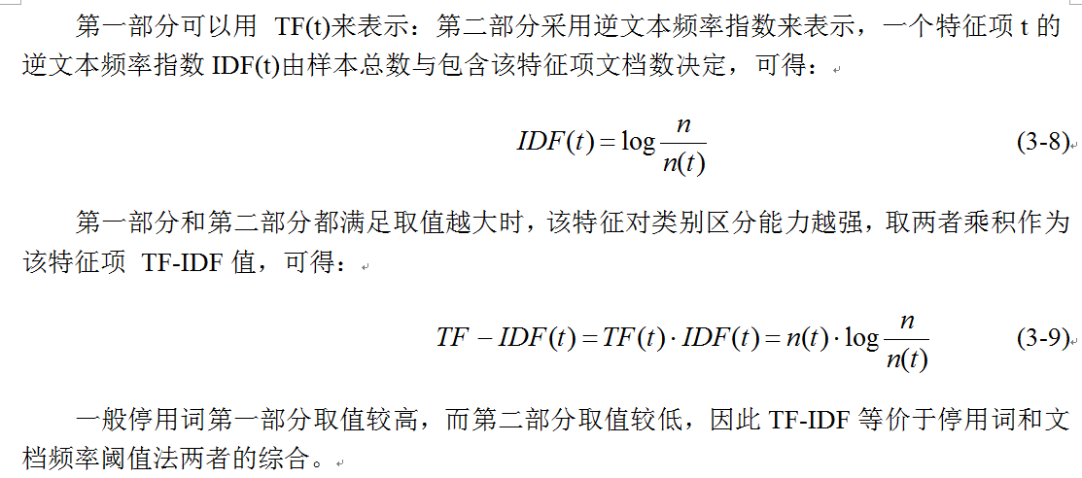
TF-IDF(特征项频率——逆文本频率指数
TF-IDF
TF-IDF方法则结合考虑两个部分，第一部分认为，出现次数较多的特征项对分类贡献较大；第二部分认为，如果一个特征项在训练样本集中的大多数样本中都出现，则该特征项对分类贡献不大，应当去除

Slide 19
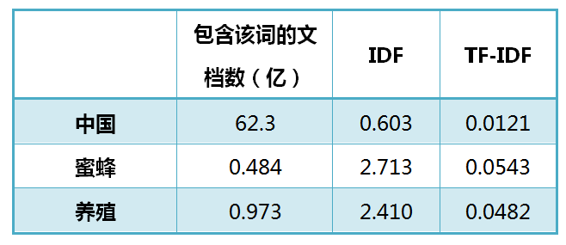
语义特征提取
假定该文长度为1000个词，“中国”、“蜜蜂”、“养殖”各出现20次，则这三个词的“词频”（TF）都为0.02。假设中文网页有250亿
"蜜蜂"的TF-IDF值最高，"养殖"其次，"中国"最低。（如果还计算"的"字的TF-IDF，那将是一个极其接近0的值。）所以，如果只选择一个词，"蜜蜂"就是这篇文章的关键词。

Slide 20
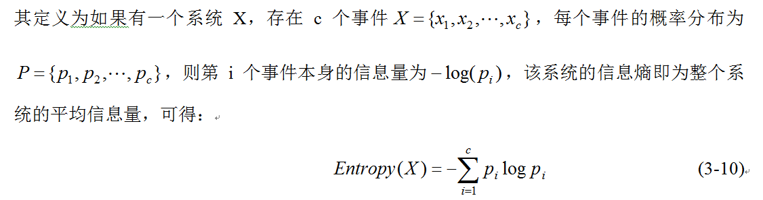
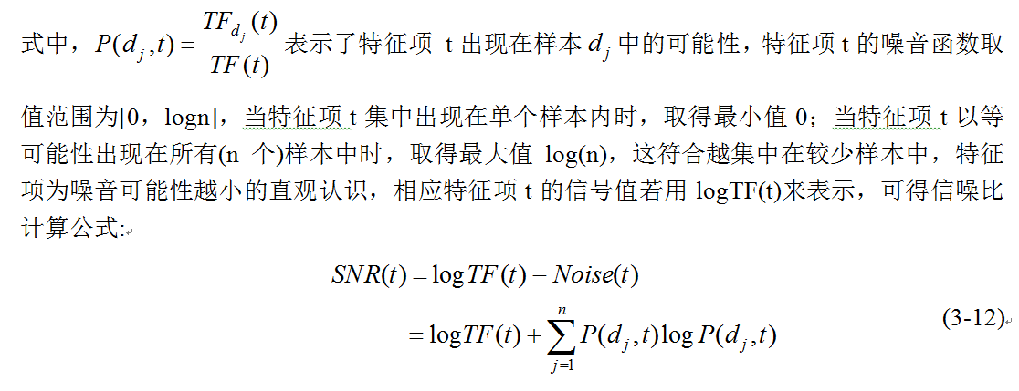
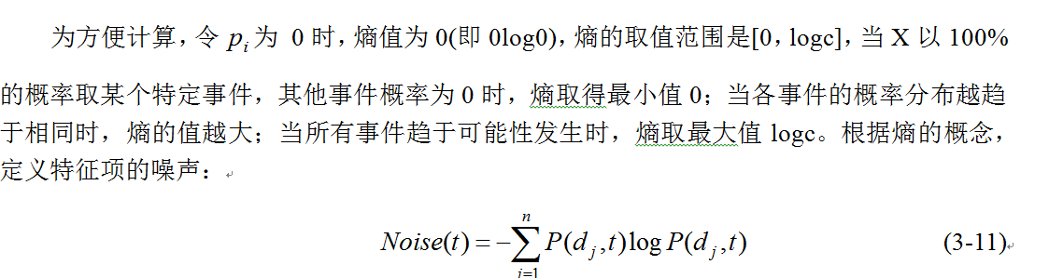
特征子集选择——信噪比
将特征项作为信号，信噪比可作为该特征项对文本类别区分能力的体现

Slide 21
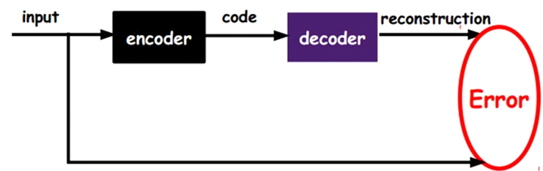
特征重构
特征重构以特征项集合为输入，利用对特征项的组合或转换生成新的特征集合作为输出
一般有如下要求：
输出的特征数量要远远少于输入的数量
尽可能地保留原有类别区分能力
常用方法：
基于语义的方法，如词干与知识库方法
特征重构
基于统计等数学方法，如潜在语义索引

Slide 22
特征重构
由于英文存在词形变化情况，词干方法(stemming)在英文文本处理中应用较为广泛
目的：
将变化的形式与其原形式合并为单个特征项，
有效降低特征项维数
常用方法：
常用的解决方式是采用简保留词前面的主体部分 (去除后缀)
采用n元模型作为特征项时，应在构建 n元模型前进行处理

Slide 23
潜在语义索引
LSI模型则以大规模的语料为基础，通过使用线性代数中对矩阵进行奇异值分解的方法，实现了一种词与词之间潜在语义的表示方式
LSI模型有着良好的降维性能，对特征项之间的潜在关系有着优秀的表达能力
转换结果不直观、矩阵分解运算量大、动态更新需重新运算
奇异值分解的并行算法有助于实现更大规模的矩阵奇异值分解。

Slide 24
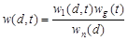
向量生成
向量生成主要解决如何对表示文本的特征项集合赋予合适的权重。
一个样本中某特征项的权重由局部系数、全局系数和正规化系数3部分组成
局部系数(Local Component) ，表示特征 t对当前样本d的直接影响，一般认为在样本d中一个特征t出现的次数越多，则t对d的影响越大
全局系数(Global Component) 考虑特征t在整个训练样本中的重要性，包含特征t的文档数较少时，特征t比较有分类区分能力，应给予较大权重。
规范化系数(NormalizationComponent)用于调节权重的取值范围，一种常见的方式是将所有的权重向量的取值范围映射到[0,1]区间。

Slide 25
特征重构
特征重构以特征项集合为输入，利用对特征项的组合或转换生成新的特征集合作为输出
一般有如下要求：
输出的特征数量要远远少于输入的数量
尽可能地保留原有类别区分能力
常用方法：
基于语义的方法，如词干与知识库方法
特征重构
基于统计等数学方法，如潜在语义索引

Slide 26
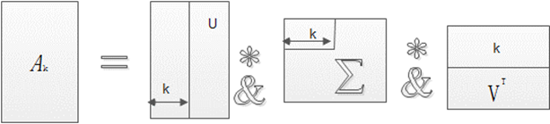
特征重构-潜在语义索引
潜在语义模型则以大规模的语料为基础，通过使用线性代数中对矩阵进行奇异值分解(Singular、ValueDecomposition，SVD)的方法，实现了一种词与词之间潜在语义的表示方式，同时，克服了手工构建知识库耗费大量人力物力，以及难以表达显式关系等缺点。

Slide 27
向量生成
一个样本中某特征项的权重由局部系数、全局系数和正规化系数3部分组成。即
1.局部系数(Local Component)
表示特征 t对当前样本d的直接影响，一般认为在样本d中一个特征t出现的次数越多，则t对d的影响越大
2.全局系数(Global Component)
考虑特征t在整个训练样本中的重要性，包含特征t的文档数较少时，特征t比较有分类区分能力，应给予较大权重
3.规范化系数(NormalizationComponent)
用于调节权重的取值范围，一种常见的方式是将所有的权重向量的取值范围映射到[0,1]区间。

Slide 28
文本语法分析
如何减少文本特征的维数，避免维度诅咒是一个至关重要问题，主要包含三个方面
1.词义
指通过语言模型或语法模型来处理文本的过程，包括隐马尔科夫（Hidden Markov Model，HMM）词性标注、最大熵（Maximum Entropy，ME）等
2.文本语义分析
将句子转化为某种可以表达句子意义的形式化表示，即将人类能够理解的自然语言转化为计算机能够理解的形式语言，做到人与机器相互沟通。
3.文本语用分析
利用语用学进行文本分析，针对句子群（又称话题，Topic）开展高端分析，获取对文本内涵的掌握。

Slide 29
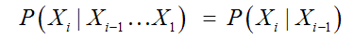
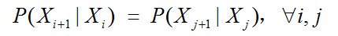
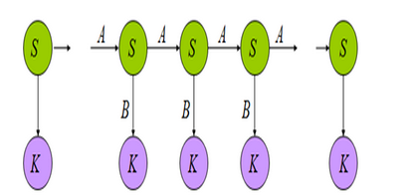
文本语法分析方法-HMM
对 HMM 来说，有三个重要假设：
假设1：马尔可夫假设（状态构成一阶马尔可夫链）
假设2：不动性假设（状态与具体时间无关） （状态转移矩阵A）
假设3：输出独立性假设（输出仅与当前状态有关）
绿色：隐藏状态（天气）
紫色：可观察状态（海藻潮湿度）
A：隐藏状态转移矩阵
B：混淆矩阵

Slide 30
文本语法分析方法-HMM
应用隐马尔可夫模型主要解决三个方面的问题
（一）评估问题：对于给定的模型λ=（A,B,π），和给定的观察序列O=（O1O2O3…OT），如何有效的计算观察值序列O的概率P(O|λ)。
（二）解码问题：对于给定的模型λ=（A,B,π），和给定的观察序列O=（O1O2O3…OT），如何寻找一个状态转换序列Q=（q1q2…qT）,使得该状态转换序列最有可能产生上述观察序列。
（三）学习问题或训练问题：在模型参数未知或不准确的情况下，如何根据观察序列O=（O1O2O3…OT）求得模型参数或调整模型参数，即如何确定一组模型参数，使得P（O|λ）最大。

Slide 31
文本语法分析方法-HMM
应用隐马尔可夫模型主要解决三个方面的问题
（一）评估问题：对于给定的模型λ=（A,B,π），和给定的观察序列O=（O1O2O3…OT），如何有效的计算观察值序列O的概率P(O|λ)。
（二）解码问题：对于给定的模型λ=（A,B,π），和给定的观察序列O=（O1O2O3…OT），如何寻找一个状态转换序列Q=（q1q2…qT）,使得该状态转换序列最有可能产生上述观察序列。
（三）学习问题或训练问题：在模型参数未知或不准确的情况下，如何根据观察序列O=（O1O2O3…OT）求得模型参数或调整模型参数，即如何确定一组模型参数，使得P（O|λ）最大。

Slide 32
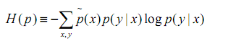
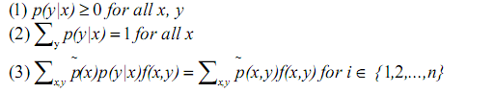
文本语法分析方法-ME模型
最大熵模型是通过求解一个有条件约束的最优化问题来得到概率分布表达式。用条件熵作为衡量一致的标准,如何求最优值p（y|x）问题。
上式H(P)满足以下三个限制条件：
限制条件下H(P)的最大值，为每个特征 引入一个参数 ，定义拉格朗日函数，

Slide 33
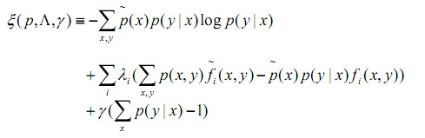
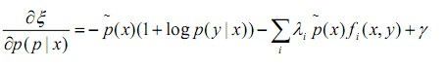
文本语法分析方法-ME模型
保持 不变，上述拉格朗日函数 对p求导，得到p(y|x)的最大值。

Slide 34
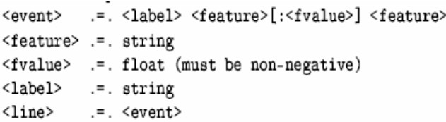
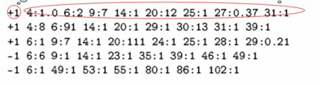
文本语法分析方法-ME模型
训练特征要求的格式
使用时的特征格式

Slide 35
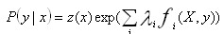
文本语法分析方法-ME模型
3. 训练所使用的命令
maxent –m modelName –i 30 train.txt
其中，maxent是运行命令；-m指示训练输出的 模型,模型由
modelName给出；-i指示训练迭代的次数；train.txt是输入
的特征文本。
4. 训练过程
就是选择最有效的特征及特征 的权值

Slide 36
文本语法分析
语义分析方法包括词义消歧、信息抽取和感情倾向性分析内容
1.词义消歧
对多义词根据上下文给出它所对应的语义编码，该编码可以是词典释义文本中该词所对应的某个义项号，也可以是义类词典中相应的义类编码
2. 信息抽取
其研究内容包括实体识别、术语自动识别和关系抽取。命名实体识别包括中国姓名、中国地名、组织机构、英译名的自动辨识。
3. 情感倾向性分析
对一篇文章进行情感色彩判断。具体来说，就是对说话人的态度（或称观点、情感）进行分析，即对文本中的主观性信息进行分析。

Slide 37
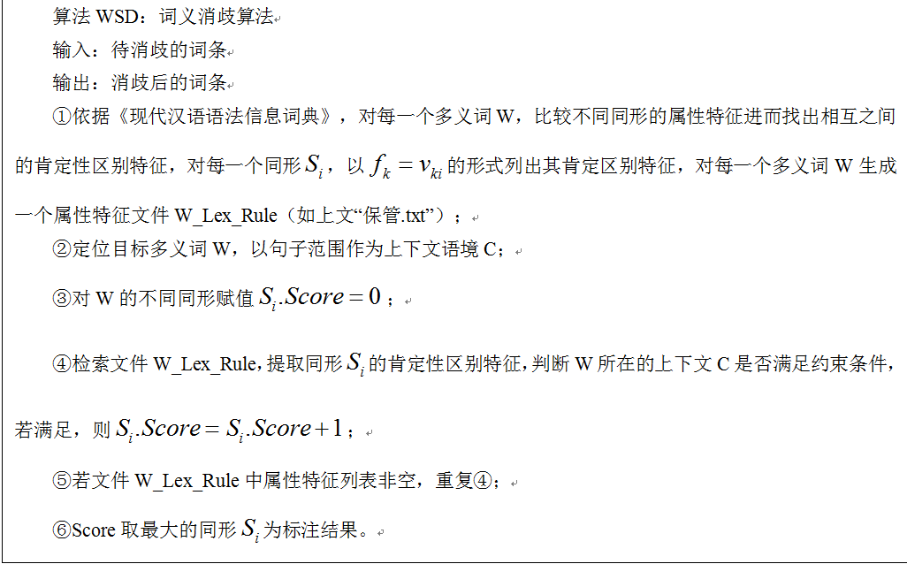
文本语法分析
基于词条语法属性的词义消歧的基本思路是

Slide 38
文本语法分析-信息抽取
信息抽取过程示意图
其中，信息抽取引擎的输入是一组文本，引擎通过使用一个统计模块
、一个规则模块或者两个的混合进行信息抽取。IE引擎的输出是一组
从文本中抽取的标注过的框架，即填好了的一张表

Slide 39
(3) 情感倾向性分析
网络舆情倾向性分析模块分解为词语情感倾向性分析、句子情感倾向性分析和篇章情感倾向性研究三个子模块
1.词语情感倾向性分析子模块
词语情感倾向性研究是倾向性研究工作的前提。具有情感倾向的词语以名词、动词、形容词和副词为主，也包括人名、机构名、产品名、事件名等命名实体
2.句子情感倾向性分析子模块
其任务是对句子中的各种主观性信息进行分析和提取，包括对句子情感倾向性的判断，以及从中提取出与情感倾向性论述相关联的各个要素。
3.篇章情感倾向性研究子模块
设定一定的阈值，并对含有情感的句子值综合相加，得出篇章的情感色彩，完成文本倾向性分析。根据得出的网页文本情感值与设定的阀值相比较的结果，将网页分为四级：恶性网页、消极网页、中性网页和积极网页。

Slide 40
文本语法分析-信息抽取
语用学是一门研究如何用语言来达成一定目的的学科，即，利用语用学进行文本分析，针对句子群（又称话题，Topic）开展高端分析，获取对文本内涵的掌握。
话题是有因果关系的一些句子，它们必须连贯（coherence）
如例句1；把可独立理解并且是良构的几个句子放到一起的结果，并不能保证获取的是话题，如例句2。
例句1：.张玉把车钥匙弄丢了，她喝醉了。
例句2:：张玉把车钥匙弄丢了，她喜欢吃菠菜。
为完成文本因果关系提取出现了话题检测与跟综方法；为了完成互联网上不同文本信息内容自动分类提出了文本分类器(也称为信息内容过滤)。话题检测与跟踪方法详见本书第5章。信息内容过滤方法详见本书第4章。

Slide 41
本章思考题
简述文本信息的语义特征？
2. 如何进行文本特征提取？
3. 词语情感倾向性分析有哪些方法？
4. 如何衡量特征抽取过程与选择过程所造成的信息损失？
5. 为什么要进行特征重构，常用的方法有哪些？

